Slide 1
График зависности међу величинама * вежбање*
31.03.2020. 7.разред

Slide 2
Поштовани ученици,
На данашњем часу кроз следећих неколико задатка
вежбаћемо график зависности међу величинама.
Ове задатке не шаљете као домаћи задатак већ их
вежбате код куће.
Задатак 1:
Попуни дате табеле:
1) 2)

Slide 3
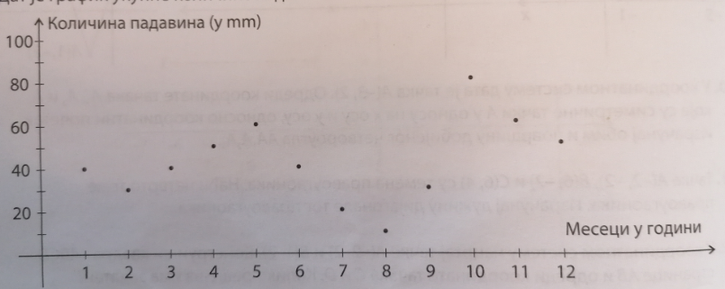
Задатак 2:
Дат је график укупне количине падавина по
месецима на територији Београда.

Slide 4
а) У ком месецу је било највише, а у ком месецу најмање падавина?
б) Колика је била количина падавина у септембру?
в) У ком месецу је измерена количина падавина од 40mm?

Slide 5
Задатак 3:
У табели су дате промене температуре ваздуха у
Београду у току дана од 0h до 16h. Нацртај график
промене температуре у току тог дана до 16h.

Slide 6
Уколико имате питања у вези са претходним
задацима можете ми писати на mail или поставити
питање у нашој google учионици.
Останите здрави, весели и насмејани !
Срдачан поздрав, наставница Марија

